Slide 1
Optimization
ທ. ມະນີສອນ ສີອາພອນ.
ສູນ: ວັດແທກຄຸນນະພາບ ເຄືອຂ່າຍ.
ພະແນກ: ຄຸ້ມຄອງລະບົບເຕັກນິກ ແລະ ການບໍລິການ.

Slide 2
Content
I. ການວາງແຜນ (Basic Radio Network Planning).
1. ຂໍ້ມູນການສໍາຫລວດຂອງສະຖານີ (Site Survey).
2. ການວາງແຜນ Capacity. (Capacity Planning).
3. ການວາງແຜນ Coverage (Coverage Planning).
4. ການວາງແຜນຄວາມຖີ່ (Frequency Planning).
5. ການວາງແຜນ Neighbor Cell.
6. ການ Plan ຄ່າຕ່າງໆທີ່ຈະ Configuration ເຂົ້າໃນ OMC - R.

Slide 3
Content
II. Basic Radio Network Optimization
1. ການນໍາໃຊ້ TEMS Investigation.
2. ການນໍາໃຊ້ Pocket.
3. ການນໍາໃຊ້ Route Analyze.
4. ການນໍາໃຊ້ TEMS Discovery.
5. ພື້ນຖານການໍາໃຊ້ Mapinfo ສໍາລັບ DT Logfile.
6.ພື້ນຖານການເຮັດ Driving Test.
7. ການເຮັດລາຍງານຜົນການເຮັດ Driving Test.

Slide 4
I. ການວາງແຜນ (Basic Radio Network Planning).
ຂໍ້ມູນການສໍາຫລວດສະຖານີ (Site Survey).
Location: Longitude, Latitude.
Azimuth.
Tilt.
Tower high.
Transmission.
Power Supply.

Slide 5
I. ການວາງແຜນ (Basic Radio Network Planning).
2. ການວາງແຜນ Capacity. ( Capacity Planning).
Number of Cell.
Number Configuration TRX.
3. ການວາງແຜນ Coverage (Coverage Planning).
Tower high.
BTS Type ( 900Mhz or 1800 Mhz).
Tilt.
Number of Cell.

Slide 6
I. ການວາງແຜນ (Basic Radio Network Planning).
4. ການວາງແຜນຄວາມຖີ່ ( Frequency Planning).
ຍານ E-GSM 900 = ຈະມີຊ່ອງສັນຍານແຕ່ 1013 – 1023, ແບນວິດມີ 2.2 MHz.
ຍານ P-GSM 900 = ຈະມີຊ່ອງສັນຍານແຕ່ 1 – 30, ແບນວິດມີ 6 MHz.
ຍານ GSM 1800 = ຈະມີຊ່ອງສັນຍານແຕ່ 662 – 735, ແບນວິດມີ 14.6 MHz.
ຍານ WCDMA / 3G = ຈະມີຊ່ອງສັນຍານແຕ່ 2 ຊ່ອງຄື: 10763, 10788, ແບນວິດມີ 10 MHZ.

Slide 7
I. ການວາງແຜນ (Basic Radio Network Planning).
5.ການວາງແຜນ Neighbor Cell.
Add NB Cells for Handover.
No NB Cells = Call drop, Traffic not Balance.
6. ການ Plan ຄ່າຕ່າງໆທີ່ຈະ Configuration ໃນ OMC - R.
Site Name.
CGI: LAC, CI, BASIC……
Frequency channel.
Neighbor Cells.
BSC.

Slide 8
II. Basic Radio Network Optimization
ການນໍາໃຊ້ TEMS Investigation.
1.1. ຮາດແວ ( Hardware).
Computer Notebook.
Mobile Phone.
Dong Key.
GPS.
Compress.
Power Adaptor.( Change 12v.DC to 220 V.AC )
Data cable.

Slide 9
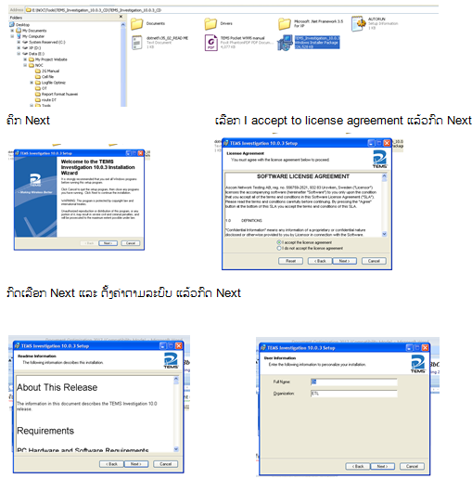
II. Basic Radio Network Optimization
1.2. ການຕິດ​ຕັ້ງ​ໂປຣ​ແກຣມ TEMS_Investigation.
ຂັ້ນ​ຕອນ​ຂອງ​ການ​ຕິດ​ຕັ້ງ​ຂອງ​ໂປຣ​ແກຣມ​ແມ່ນ​ Double click ​ໂຕະ​ icon ​ຂອງ​ໂປ​ຣ​ແກຣມ
TEMS_Investigation_10.0.3

Slide 10
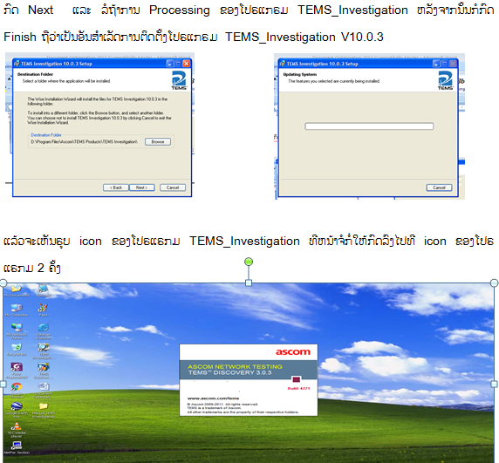
II. Basic Radio Network Optimization

Slide 11
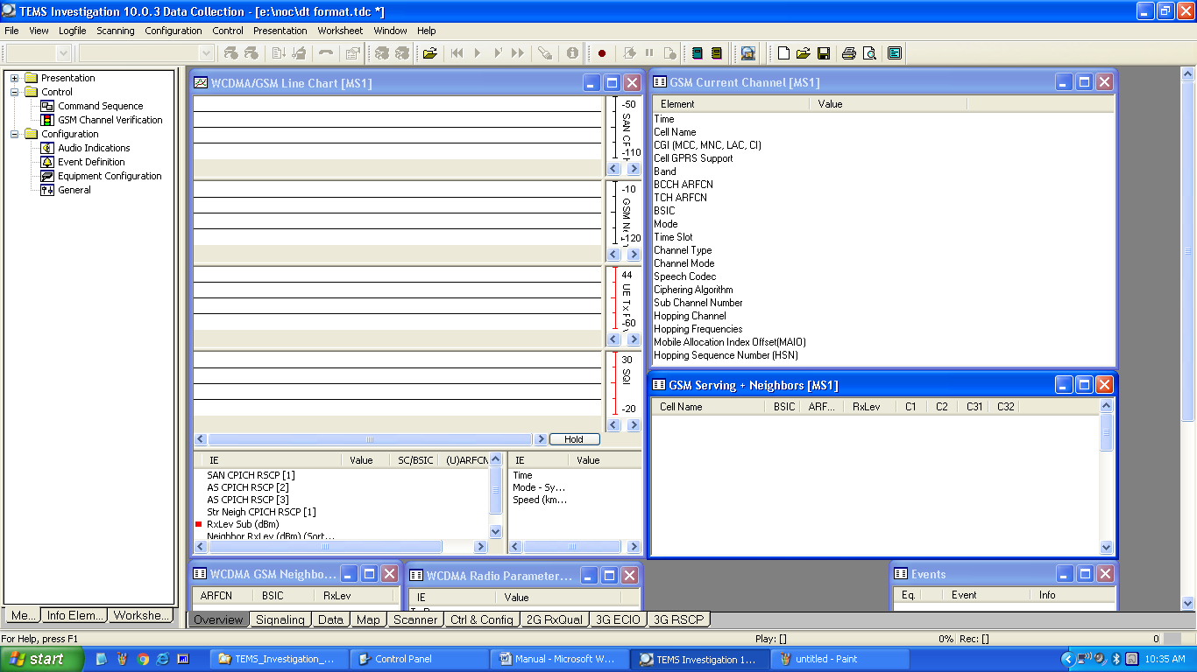
II. Basic Radio Network Optimization
1.3. ການ​ຕັ້ງ​ຄ່າ​ທົ້ວ​ໄປ​ກ່ຽວກັບ TEMS_Investigation.
ໝ້າຕາ​ຂອງ​ໂປຣ​ແກຣມ TEMS_Investigation.

Slide 12
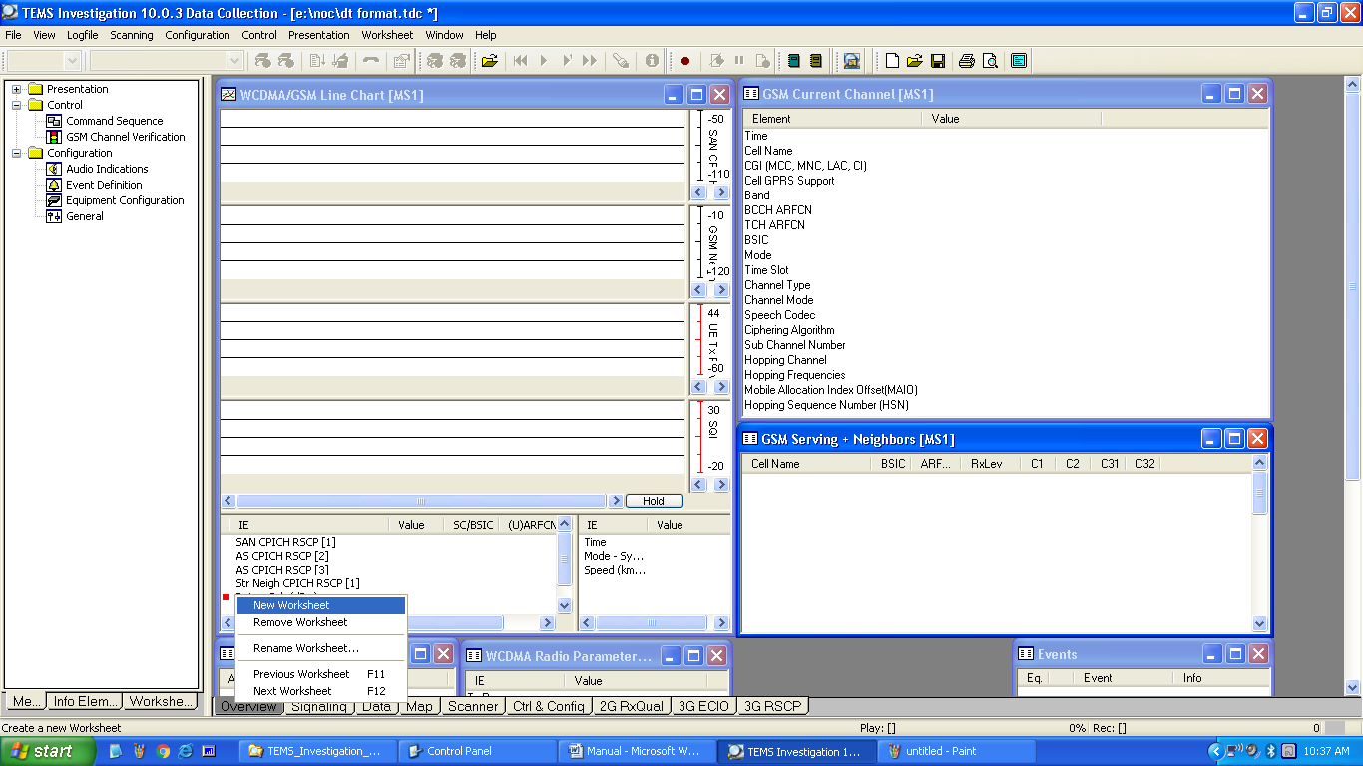
II. Basic Radio Network Optimization
1.4.ການສ້າງ Sheet ຂອງ​ໂປຣ​ແກຣມ.

Slide 13
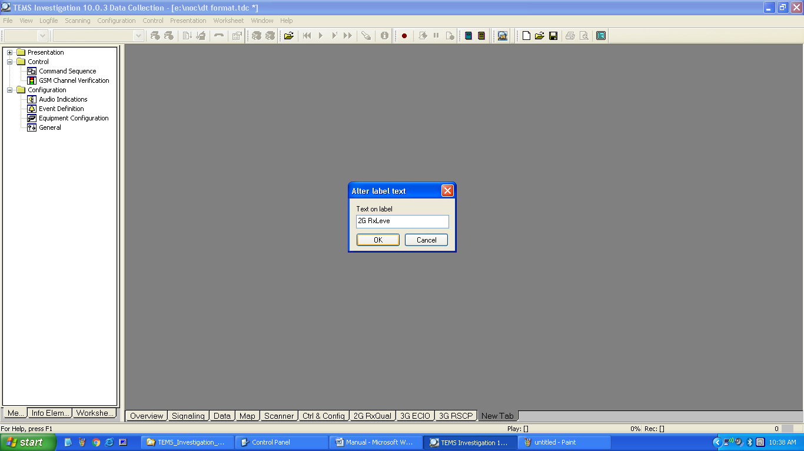
II. Basic Radio Network Optimization
1.5.ໃຊ້ຊື້ Sheet

Slide 14
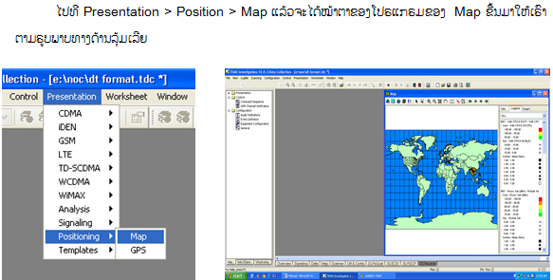
II. Basic Radio Network Optimization
1.6. ການເອົາແຜ່ນທີເຂົ້າໃນ TEMS Investigation.

Slide 15
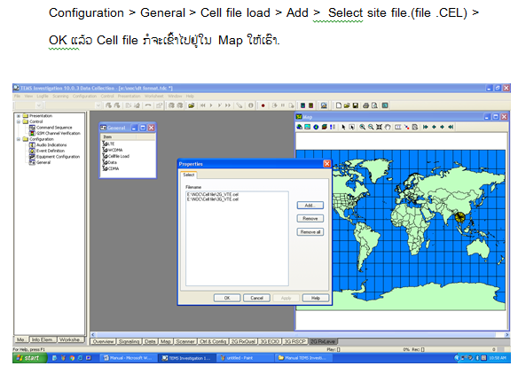
II. Basic Radio Network Optimization
1.7. ການເອົາຊື່ສະຖານີເຂົ້າໃນ TEMS Investigation .

Slide 16
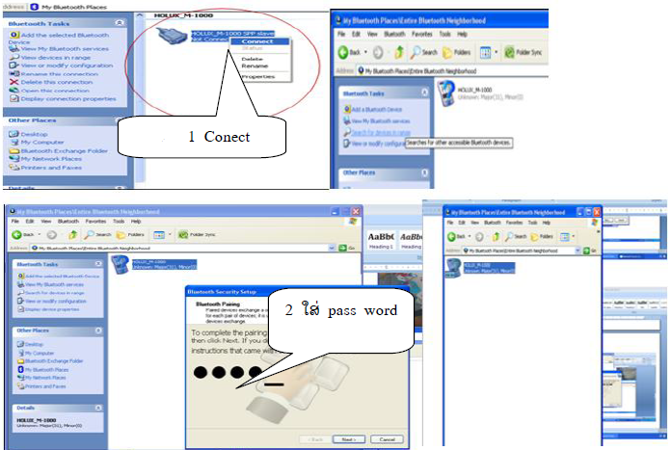
1.8. ການຕັ້ງຄ່າ GPS.
Add Bluetooth Device.
Connect.
Put password = 0000 > Next > Finish

Slide 17
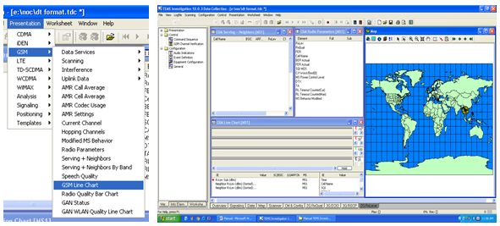
II. Basic Radio Network Optimization
1.9. ການຈັດໜ້າຕາງໃນເວລາ DT/2G.
GSM Line Chat.
GSM Serving+ Neighbors.
GSM Radio Parameter
Map.

Slide 18
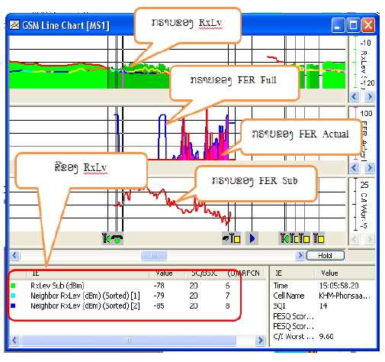
II. Basic Radio Network Optimization
2.1. GSM Line Chat ຈະ​ມິ​ຄ່າ​ຕ່າງໆ ຕາມຣູບພາຍ​ທາງ​ດ້ານ​ລຸ້ມ.

Slide 19
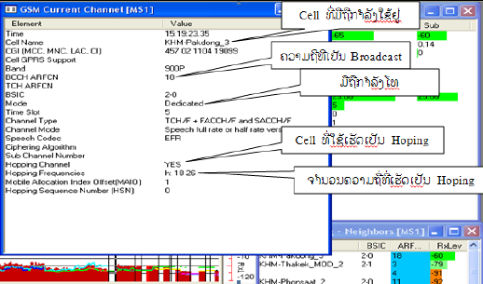
II. Basic Radio Network Optimization
1.10. ໝ້າຕາຂອງ GSM Current Channel.

Slide 20
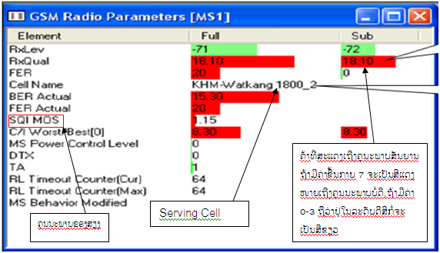
II. Basic Radio Network Optimization
1.11.ໝ້າຕາຂອງ GSM Radio parameter.

Slide 21
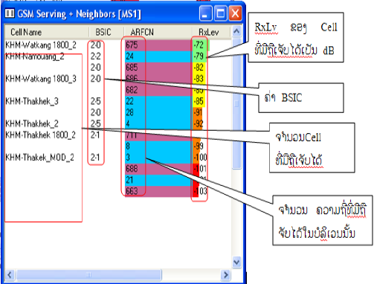
II. Basic Radio Network Optimization
1.12. ໝ້າຕາຂອງ GSM Serving+ Neighbors.

Slide 22
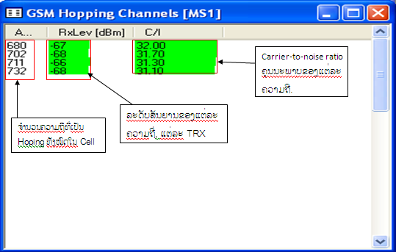
II. Basic Radio Network Optimization
1.13. ໝ້າຕາຂອງ GSM Hoping Channel.

Slide 23
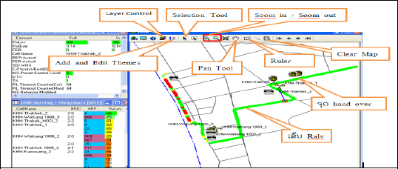
II. Basic Radio Network Optimization
1.14. ໝ້າຕາຂອງ Map.

Slide 24
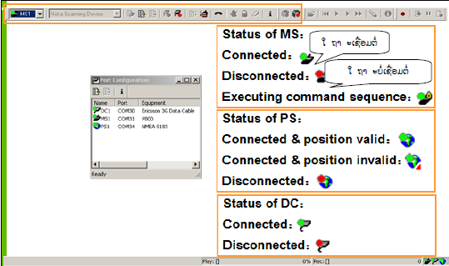
II. Basic Radio Network Optimization
1.15. ໝ້າຕາຂອງEquipment Status.

Slide 25
II. Basic Radio Network Optimization
1.16. ໝ້າຕາຂອງ Software Interface.

Slide 26
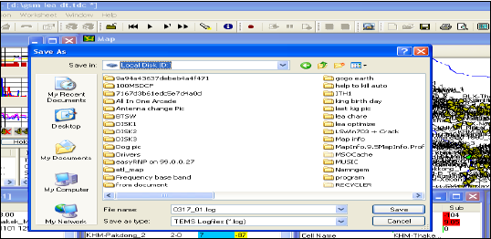
II. Basic Radio Network Optimization
1.18. ການບັນທຶກ Log file. (Record log file).

Slide 27
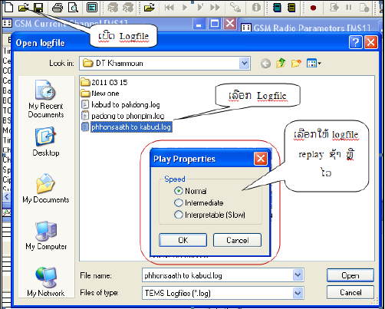
II. Basic Radio Network Optimization
1.19.ການ Replay Log file.
Normal: ຈະ Replay log file ໄວທີ່ສຸດ.
Intermediate : ຈະ Replay log file ໄວປານກາງ.
Interpretable: ຈະ Replay log file ແບບຊ້າໆ.

Slide 28
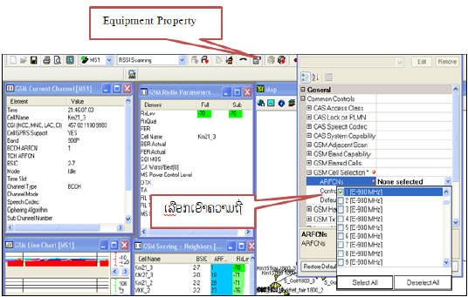
II. Basic Radio Network Optimization
1.20. ໝ້າຕາຂອງ Lock frequency.

Slide 29
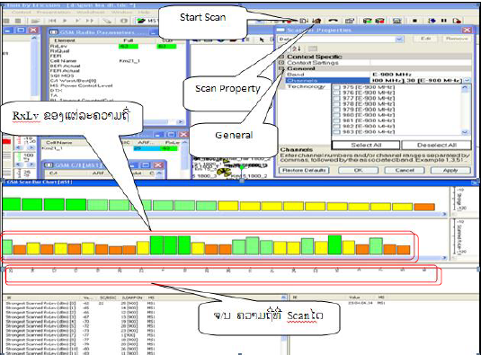
1.21. Scan frequency.

Slide 30
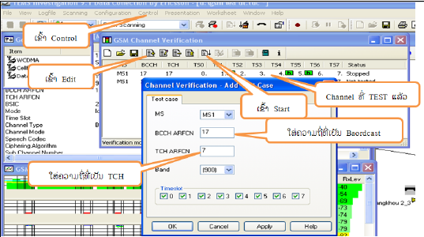
1.22. Scan time slot.

Slide 31
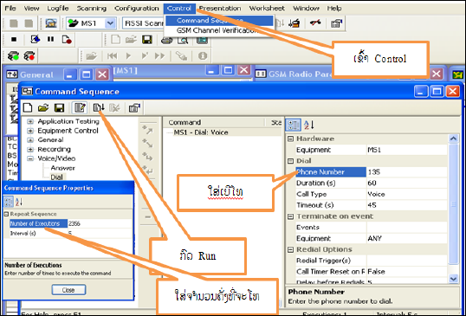
1.23. Setting Auto calling

Slide 32
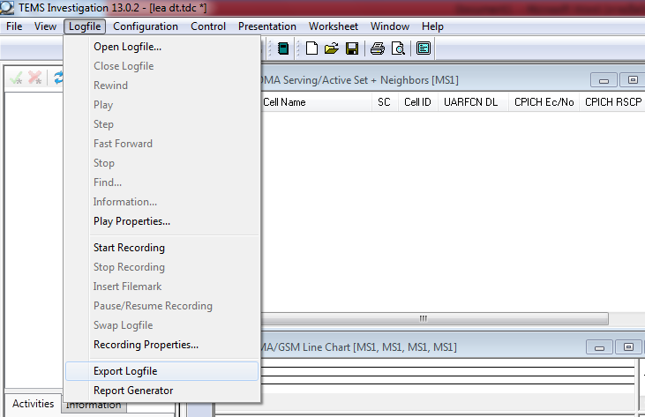
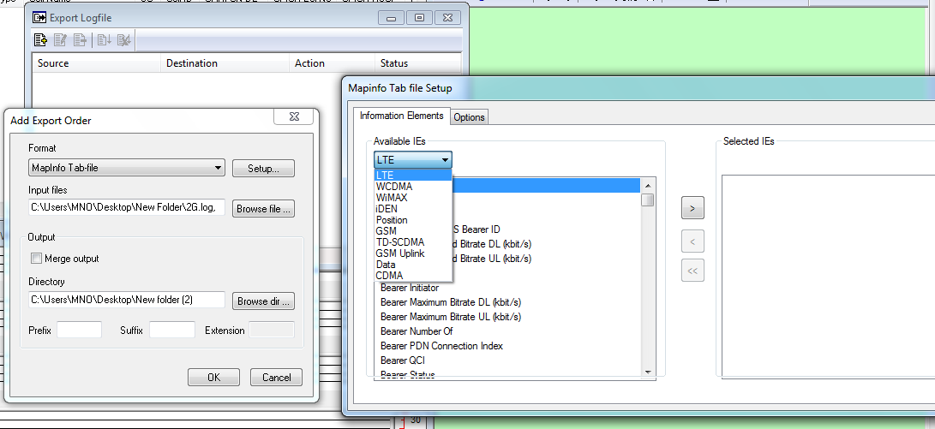
1.24. ການ Export data to Mapinfo.

Slide 33
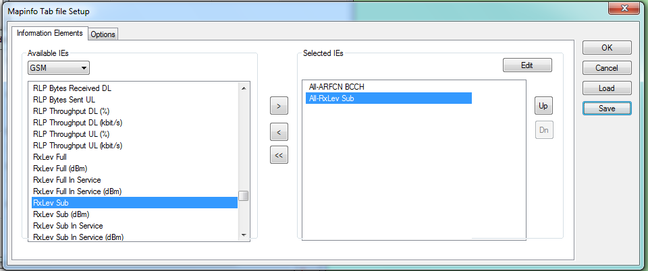
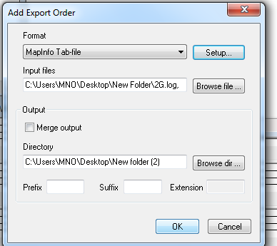
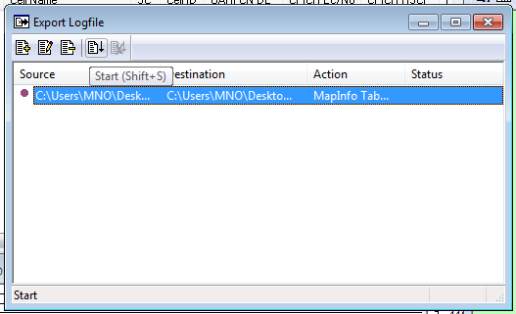

Slide 34
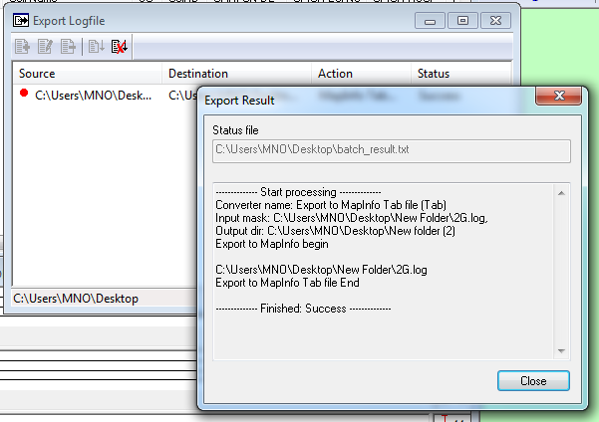

Slide 35
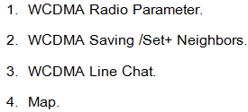
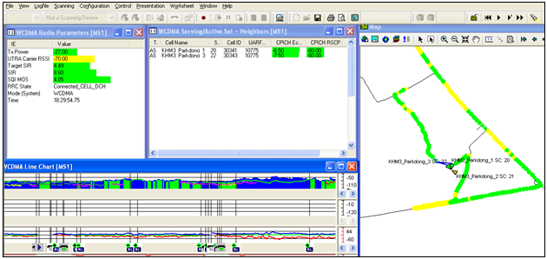
1.25. ການຈັດໜ້າຕາງໃນເວລາ DT/3G.
.1.ໜ້າຕາງທີ່ນໍາມາເຮັດ DT 3G Voice ( CS: Circuit Services ).

Slide 36
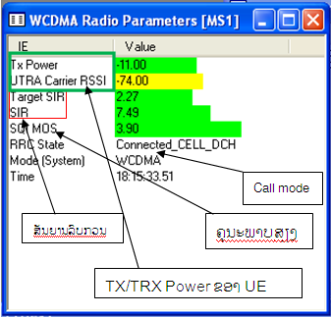
2. ໜ້າຕາງ WCDMA Radio parameter

Slide 37
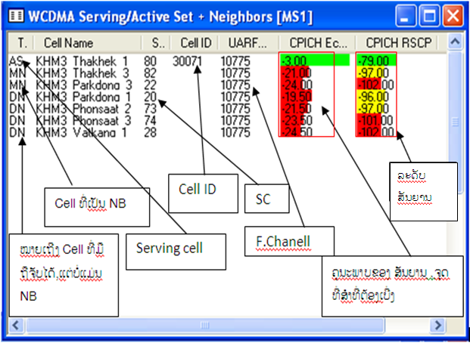
3. WCDMA Serving/active set + Neighbors.

Slide 38
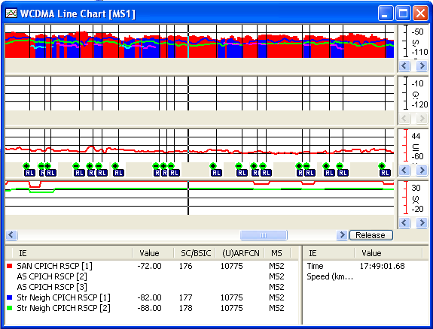
4. WCDMA Line Chat

Slide 39
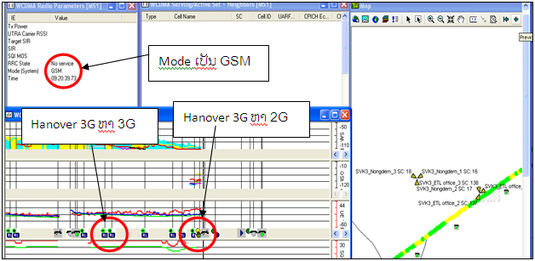

Slide 40
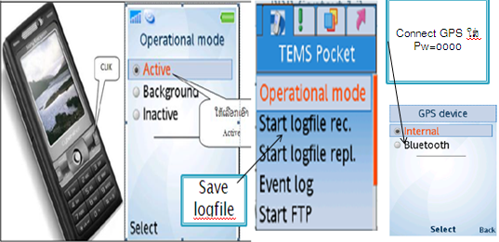
2. ການນໍາໃຊ້ Pocket.
2.1. ການເປີດ Pocket.

Slide 41
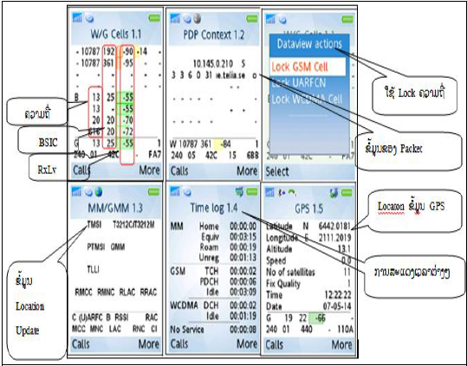
2.2. ໜ້າຕ່າງໃນ Pocket 1.1 ຮອດ 1.5.

Slide 42
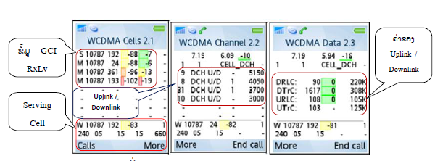
2.3. ໜ້າຕ່າງ 2.1 ຮອດ 2.3.

Slide 43
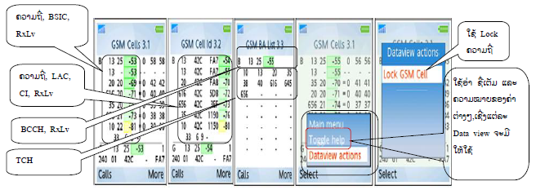
2.4. ໜ້າຕ່າງ 3.1 ຮອດ 3.3.

Slide 44
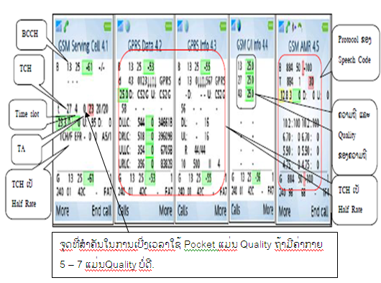
2.5. ໜ້າຕ່າງ 4.1 ຮອດ 4.4.

Slide 45
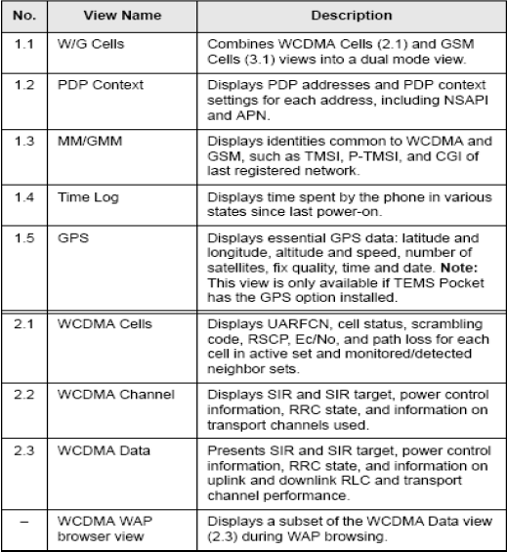
2.6. ໜ້າຕ່າງແລະຄວາມໆໝາຍທີສະແດງໃນ TEMS Pocket.

Slide 46
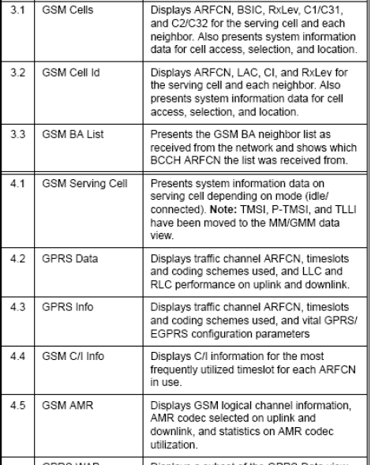

Slide 47
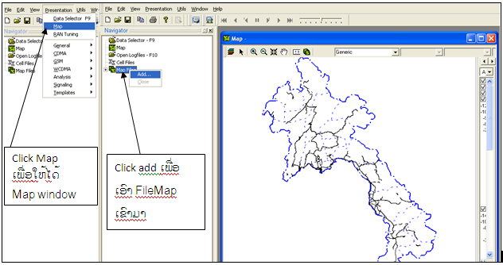
3. ການນໍາໃຊ້ Route Analyze.
3.1. ການ Setting Map.

Slide 48
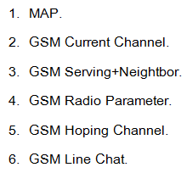
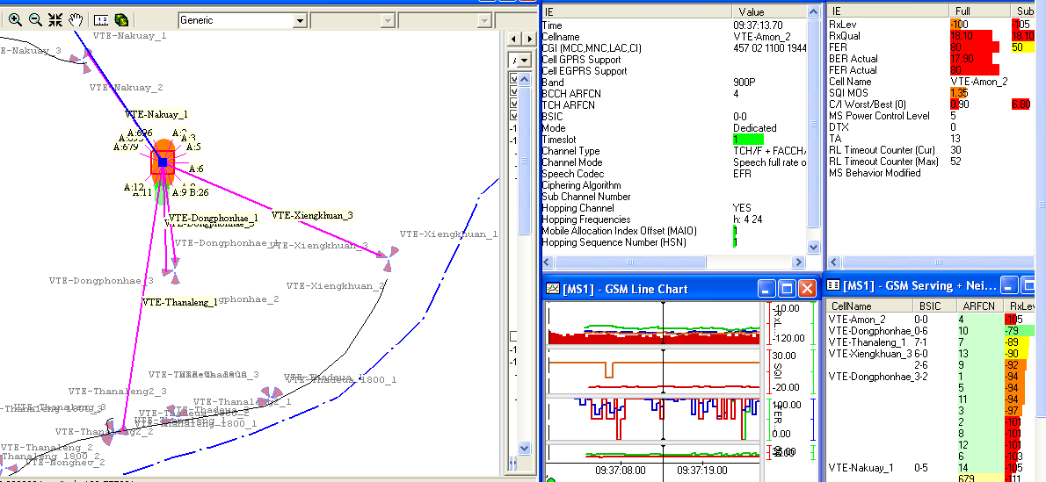
3.2. ໜ້າຕາງທີ່ຈະເອົາມາວິເຄາະ.

Slide 49
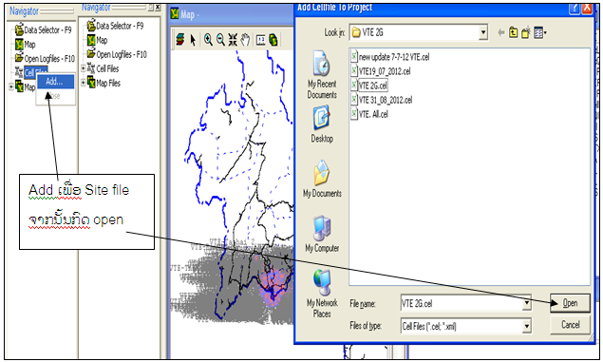
3.3. ການເອົາສະຖານີເຂົ້າໃນ Map.

Slide 50
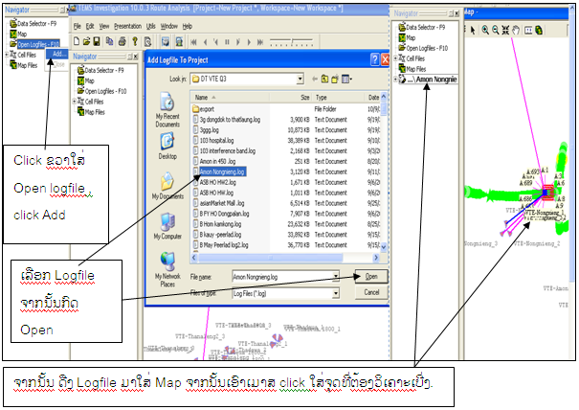
3.4.ການເອົາ Logfile ເຂົ້າ.

Slide 51
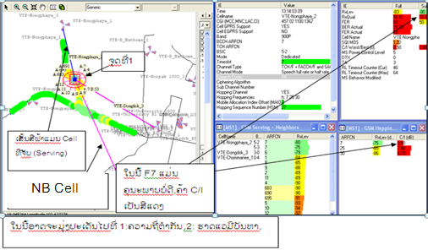
3.5. ການວິເຄາະ.
3.5.1. ການວິເຄາະຈຸດທີ່ມີຄວາມຖີ່ຕໍາກັນ.

Slide 52
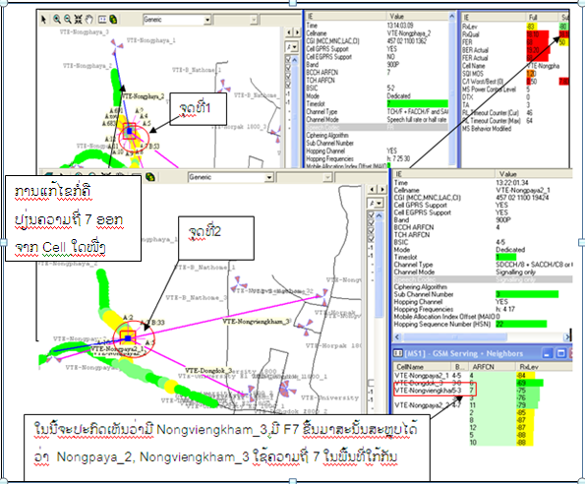

Slide 53
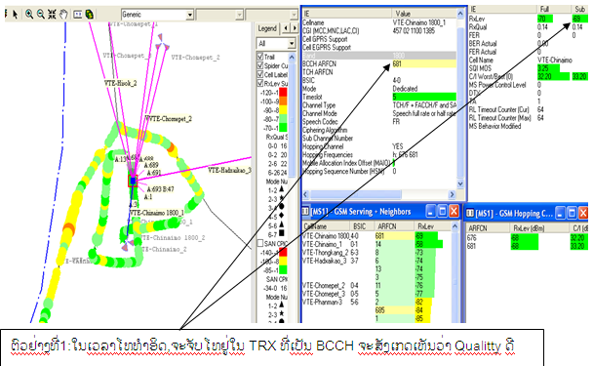
3.5.2. ການວິເຄາະ TRX ມີບັນຫາ.

Slide 54
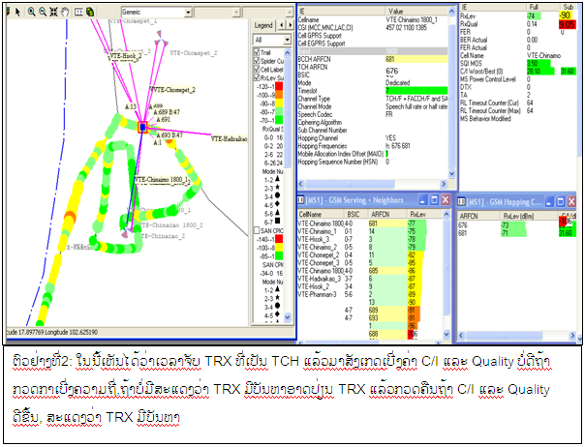

Slide 55
3.5.3. ການກວດກາທິດທາງຂອງອັງແຕນນາ.

Slide 56
3.5.4. ການກວດກາສັນຍານອ່ອນ.

Slide 57
3.5.5. ການວິເຄາະການເກີດ Call drop.

Slide 59
3.5.6. ການ Convert Log file ໃສ່ Google Earth

Slide 60
4. ການນໍາໃຊ້ TEMS Discovery.

Slide 61
4.1. ການສ້າງ Project.
> new> project name> save.

Slide 62
4.2. ການ Setting Map.
> GIS Coverage Map>Addfile> file map.

Slide 63
4.3. ການ Setting Cell file.
File > Import > Import Network Configuration

Slide 67
4.4. ການ import Log file.
File > Import > Import Drive Test Data > open> export.

Slide 70
4.5. Send parameter to Map view.

Slide 71
5. ພື້ນຖານການໍາໃຊ້ Mapinfo ສໍາລັງ DT Logfile.

Slide 72
5.1. ການ​​ເອົາ Map ​ເຂົ້າ.
Open > file Map> open.

Slide 74
5.2. ການ​ເອົາ​ຊື່ ສະຖານີ​ເຂົ້າ​ໃນ Map.
> ຕ້ອງ Run sitesee ກ່ອນ: > tool>run Map basic program> select sitesee> open> file excel>ok>Table> WFI Sitesee> put parameter> ok> save.

Slide 80
5.3. ການ​ສ້າງ Thematic Map.
Click Map > create Thematic Map > next > ກໍ​ານົດ Rang

Slide 82
5.4. ການ Querry ຂໍ້​ມູນ.
> Querry> from table: logfile > ok

Slide 84
5.5. Export information to Excel file.
Table > export> csv file ( ມັນຈະສະແດງອອກມາທັງໝົດຂໍມູນທີ່ມີໃນ Logfile.)

Slide 86
ຂອບໃຈ

